Slide 1
計画経済→改革開放政策→社会主義市場経済→新常態

Slide 2
社会主義的改造の急展開
第一次５カ年計画（1953-57）
＊工業化～ソ連型の重工業優先発展方式
（694の重点プロジェクトのうち156はソ連からの援助）
＊社会主義的改造
国家資本主義→国有化
農民や個人経営者→集団化
１５年かけて→スピードアップ

Slide 3
農業の集団化
加藤・陳(2001)
Notes:
1.2.1
3

Slide 4
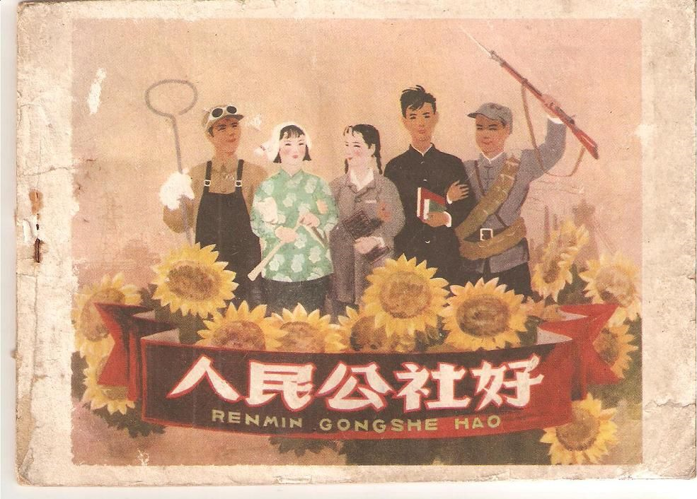
人民公社好
Notes:
4

Slide 5
集権的社会主義の30年
計画経済システムに基づく社会主義
（集権的社会主義）
工農業の「社会主義改造」
「土地改革」によって自分の耕地を入手した農民→集団化
都市→私的資本の国有化、集団化
第1次5カ年計画～国家が希少な資源を掌握
急速な工業化を目指す
→年率9.4％の成長、しかし問題噴出

Slide 6
急速に拡大した公有制経済（国有企業と集団所有制企業）
加藤・陳（2001)
Notes:
1.2.1
6

Slide 7
大躍進政策
1957年 百花斉放・百家争鳴→党や政府への厳しい批判→反右派闘争
社会主義建設への呼びかけ「社会主義建設の総路線」
大衆動員→労働力不足→女性が労働→公共食堂や託児所
行政組織と経済組織の一体化
三本の紅旗（総路線、大躍進、人民公社）

Slide 8
統一買付・一手販売制度～主要農産物の全量を公定価格で政府に売り渡す
→農産物価格を低位に据え置く
戸籍制度～都市戸籍と農村戸籍
（都市人口の増加を抑制）

Slide 9
大躍進の失敗
大衆製鋼
密植農法 生産量増えず
→各地方が誇大化して報告→誤った統計をもとに穀物を徴発＋公共食堂（消費増）
→深刻な食糧不足（農村で2000万人もの餓死者）
中ソ対立～旧ソ連技術者の引揚げ
→国民経済を一層困難に

Slide 10
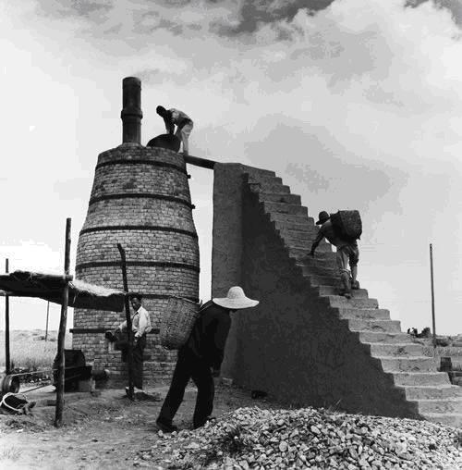
土法高炉
Notes:
10

Slide 11
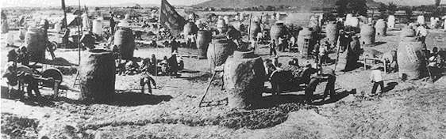
土法高炉２
Notes:
11

Slide 12
調整政策
1961年 調整・強化・充実・向上
中央へ計画管理や財政の権限を集中
経済効率の向上
自留地の復活
（米ソと敵対し、国際的に孤立化)
→自力更生を
ソ連への借款返済
核実験（1964年）

Slide 13
文化大革命
左派と右派の対立（毛沢東の奪権闘争）
精神主義的運動、三線建設、下放
（1971 林彪の死）
1971年 国連復帰
1975年 周恩来 農業・工業・国防・科学技術
「4つの近代化」
石油輸出で得た外貨でプラントを導入することに対し、文革派は「洋奴哲学」として批判

Slide 14
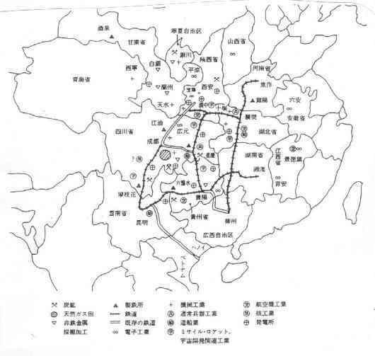
三線建設の範囲
出所：丸川知雄「三線建設（1）」『アジア経済』第34巻第2号
Notes:
14
１．４．２

Slide 15
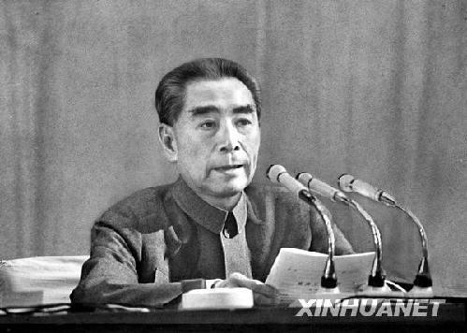
1975年1月13日，周恩来总理在第四届全国人民代表大会一次会议上作《政府工作报告》
http://www.stdaily.com/special/content/2009-09/17/content_105491.htm
Notes:
15
２．１．２

Slide 16
洋躍進
76年9月 毛沢東の死→4人組の逮捕→華国鋒
国民経済発展10ヵ年計画
（プラントの導入計画 73億ﾄﾞﾙにも）
Cf.76年の輸出額68.5憶㌦、輸入額65.8億㌦
78年末 改革開放政策の開始

Slide 17
改革開放30年
1)出発点としての農村改革
（請負制の導入と買付価格の引上げ）
2)都市改革への重点移行（84年より）
放権譲利（国家が握っていたマクロ経済管理の権限を地方政府や企業に譲渡）
金融・財政制度の見直し（国有企業への支出は無償から有償へ、証券取引所)
地方財政請負制度→分税制

Slide 18
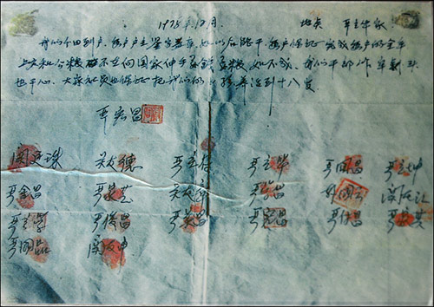
安徽省鳳陽県小崗村の18戸の農家が請負制を実施することを約した誓約書には、血判が押されている。
http://news.sina.com.cn/c/p/2008-10-14/200016452866.shtml
Notes:
18
２．２．１

Slide 19
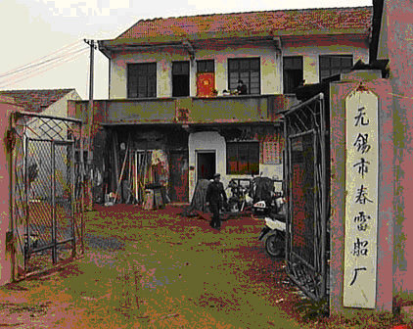
郷鎮企業
Notes:
19

Slide 20
急増した郷鎮企業の従業員数
加藤・陳(2001)
Notes:
２．２．１
20

Slide 21
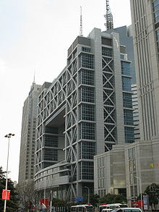
上海浦東新区にある上海証券取引所
http://ja.wikipedia.org/wiki
Notes:
21
３．１．１

Slide 22
国有企業改革～所有制には手をつけず企業自主権拡大
大中型企業～企業請負制度
小型企業～企業の売却、リース経営
90年代半ば 所有制改革
余剰人員問題～下崗の問題
対外開放
外国直接投資の導入
輸出振興策 2001年WTO加盟

Slide 23
企業自主権の拡大
加藤・陳(2001)
Notes:
23
２．２．２

Slide 24
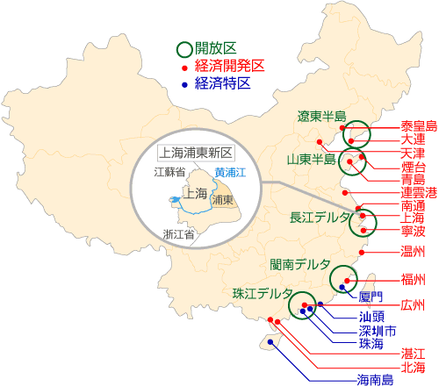
経済特区、経済開発区、開放区の位置
http://kccn.konan-u.ac.jp/keizai/china/05/03.html
Notes:
24
２．２．３

Slide 25
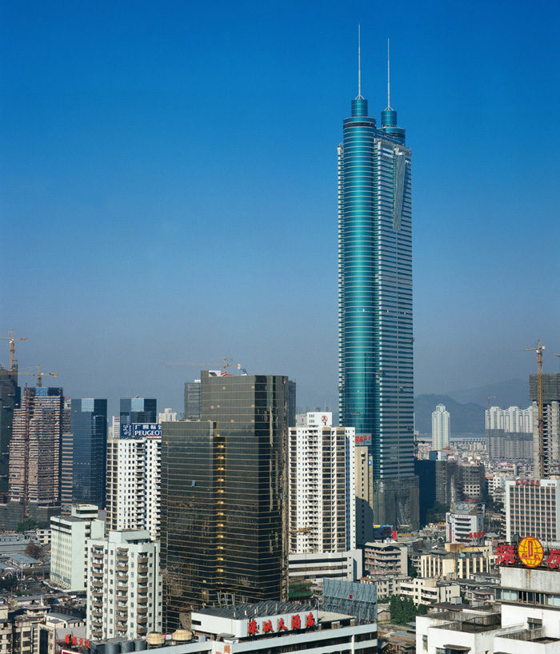
25年目の深圳経済特区2.2.3
Notes:
25

Slide 26
対外借款、外国直接投資受け入れ額の推移（1978-98年）
加藤・陳（2001)
Notes:
26
２．２．３

Slide 28
計画が主、市場が従
国家統一計画を前提
より多くの経営管理自主権を与える
まず農業分野から
陳雲 鳥籠経済論 （82年）
社会主義経済は公有制を踏まえた計画的な商品経済 （83年 12期三中全会）
ｃｆ.物資
商品

Slide 29
計画と市場の比重が同じ
社会主義初級段階論(87年） 13回党大会
国家が市場を調整し
市場が企業を導く
所有権と経営権の分離
社会主義市場体系の確立→価格調整
（二桁のインフレに）

Slide 30
市場が中心
鄧小平の南巡講話（９２年１月～２月）
姓社姓資論争
計画経済≠社会主義
市場経済≠資本主義
判断の基準は
社会主義社会の生産力の発展に有利かどうか
総合国力の増強に有利かどうか
人民の生活水準の向上に有利かどうか
（３つの有利論）
条件の整ったところから豊かに（機会をつかめ）

Slide 31
社会主義市場経済論
14回党大会（92年）
・市場に資源配置の基礎的役割を果たさせる
・全人民所有制と集団所有制を含む公有制経済を主体とし、個体経済、私営経済、外資経済で補う

Slide 32
15回党大会以降（97年～
・公有制を主体とし、多種類の所有経済がともに発展する
・公有制の主体的地位を主に、公有資産が社会層資産の中で優位を占め、国有経済が国民経済の命脈を握り、経済発展に対し主導的な役割を果たす
・非公有経済は我が国の社会主義市場経済の重要な構成部分
・02年 私営企業家が党員に

Slide 33
政府の政策・規定の変化
時期区分 | 主要規定 | 主たる内容
第一段階（１９７８－８４年） | 公有制を基礎とした計画経済 計画経済を主とし、市場調整を従とする | 鳥かご経済（陳雲）：計画経済という「鳥かご」の中で「市場」という鳥を飛ばす。
第２段階（１９８４－８９年） | 公有制に基づく計画的商品経済 国家が市場をコントロールし、市場が企業を誘導する | 商品経済という表現で市場経済を事実上容認
第３段階（１９８９－９２年） | 計画経済と市場調節との有機的な結合 | 市場化の一時後退
第４段階（１９９２年～ | 社会主義市場経済 | ①現代企業制度の確立、②統一した国内市場の形成 ③間接的なマクロ調整
Notes:
33
２．２．２

Slide 34
和諧社会→中国の夢
和諧社会の構築
→所得格差の拡大、集団抗議活動
→ジニ係数は1978年の0.317から06年には0.496へ（極端な不平等社会へ）
人間本位の社会へ
発展は人民のためにあり、発展は人民に依拠し、発展の成果は人民がともに享受
胡錦濤から習近平へ（量から質への転換図れるか）
中国の夢とは～世界（平和、発展、協力、双赢）
国内（富強、民主、文明、調和)、中華民族の偉大な復興
新常態（安定成長の維持、構造調整、改革の推進）

Slide 35
社会主義はなぜ失敗したか
社会主義の欠陥：１）階層社会の形成、ノーメンクラツーラ、２）情報の非対称性がもたらす非効率
「２級市民」とされた農民、いまなお続く都市・農村間格差の構造
大躍進の失敗に現れた情報の非対称性
Notes:
35

Slide 36
計画経済VS市場経済
計画経済
特徴
①政府（計画当局）が資源配分を決定
②価格統制（コストをもとに政府が決定）
問題点
①財の配分基準が不明確（特権階層の出現）
②情報の非対称性が計画を台無しにする。
市場経済
特徴
①市場において資源配分を調整
②価格は自由（財の希少性を反映して変動）
問題点
①激しい景気変動が起きる。
②所得格差を調整するメカニズムがない。
Notes:
36
３．１．２

Slide 37
市場移行の中国的特徴
青写真なき改革開放
①改革の目標モデルが明確に示されず
～なし崩し的に
②(1) 増量改革
(2)試験・普及方式
(3)改革それ自体の「漸進性」
③経済発展が低かったこと（農業国であった）

Slide 38
粗鋼生産量と計画配分量
出所）Naughton(２００７)93頁。
Notes:
38

Slide 39
コルナイの２段階区分
体制移行（狭義の市場移行）
構造変化（広義の市場移行）
体制移行の３条件：
①共産党が政治的な独占的権力を失うこと
②生産手段の大部分が私的所有で、私的セクターがGDPの大部分を担うこと
③市場が経済活動の支配的な調整システムであること
Notes:
39

Slide 40
中国における市場移行
第１指標： →共産党自身の変容
→ただし政治的地位はしばらく不変
第３指標：1997年までに条件クリア
第２指標：法人企業をどう捉えるかによって異なる判断
→土地の請負権（3年→15年→30年→さらに延長？限りなく私有化に近づく
→小型国有企業の私有化、国有株の放出
→企業は厳しい競争（「ソフトな予算制約」はもはやない）
中東欧のEU加盟と同様に、WTO加盟を境として中国では狭義の市場移行が終了
Notes:
40

Slide 41
企業類型別のシェアの変化
出所）Huang(2008), 15頁。
Notes:
41

Slide 42
３．中国資本主義、３つの特徴
社会主義市場経済の３本柱：西側資本主義国のシステムとの本質的な違いはない。
１）政府が強大な権限を保持して、直接、間接に市場に介入
２）地域間、企業間、個人間での激しい競争の存在
３）政府の介入が、経済の効率性を大きく損なうことなく実現
Notes:
42

Slide 43
周黎安の「昇進競争モデル」
明確な指標を事前に与えて官僚を競争させ、競争の勝利者を昇進させる仕組み
前提条件：①上級政府に人事権が集中、②指標が客観的に測定可能、③官僚の成績が分離可能で、比較可能、④参加者の政策決定への影響力が大きい、⑤参加者間での共謀がないこと
Notes:
43

Slide 44
改革をめぐる論争
分配問題：発展がなければ所得分配の問題は解決しない。
市場と再分配との関係：いまの中国は「絶対に結婚すべきでない2人が結婚し、かつうまく過ごしている状態」（孫立平）
経済改革と政治改革との関係
政府の役割
Notes:
44

Slide 45
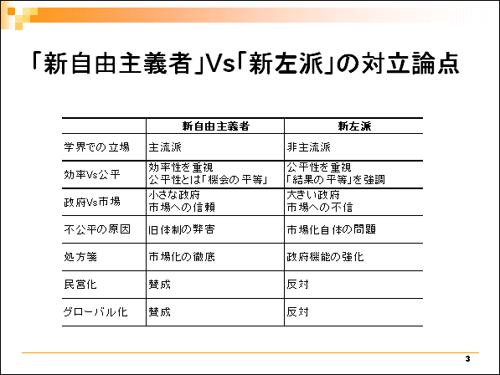
新自由主義者VS新左派
関志雄：http://www.heri.or.jp/hyokei/hyokei101/101kouen.htm
Notes:
45
３．１．１

Slide 46
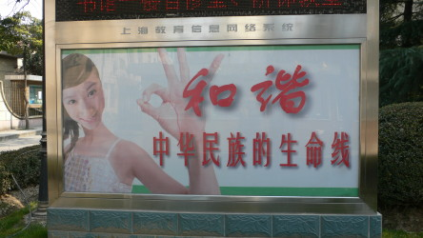
和諧社会を訴えるポスター（上海）
Notes:
46

Slide 47
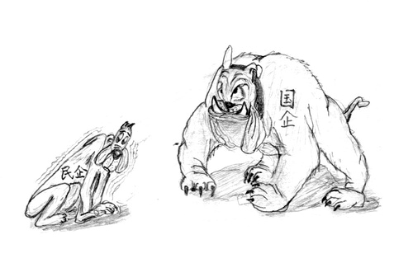
「国進民退」
http://www.my1510.cn/article.php?id=72cb27f99a8ea878
Notes:
47

Slide 48
どこへ行く中国の資本主義
ワシントン・コンセンサスVS北京コンセンサス
「国進民退」現象をどう捉えるか
中国独自の資本主義の模索
Notes:
48

Slide 49

中国の特色ある社会主義？
http://www.shxb.net/html/20071021/20071021_69978.shtml
Notes:
49
３．１．２

Slide 50
「新常態」下の中国経済
・高度成長から安定成長へ（「保八」言及せず）
・中所得国の罠
・未富先老（人口ボーナスから人口オーナス）
若年労働力の減少（人件費の高騰）
・「三期重複（成長の変換期、構造調整の陣痛期、過去の刺激策の消化期の同時到来）」
・現在のGDPの1ｐは5年前の1.5ｐ
・なぜ「一帯一路」なのか

Slide 51
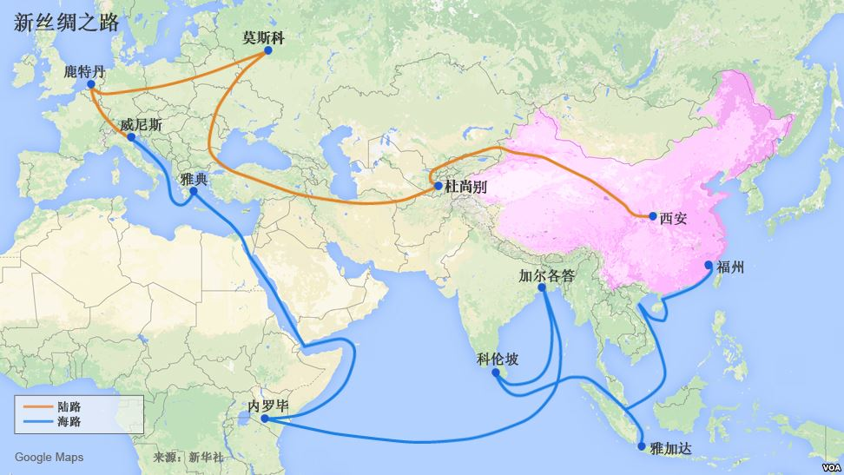
一帯一路

